Slide 1
Tiết 37: Ôn tập chương 1
Giáo viên: Nguyễn Thị Thu Hiền

Slide 2
I. Lý thuyết
Nhóm 1
Nhóm 2
Nhóm 3
Nhóm 4
Nhóm 1: Cộng, trừ, nhân, chia
Nhóm 2: Lũy thừa
Nhóm 3: Tính chất chia hết của tổng
Nhóm 4: Dấu hiệu chia hết của 2, 3, 5, 9

Slide 3
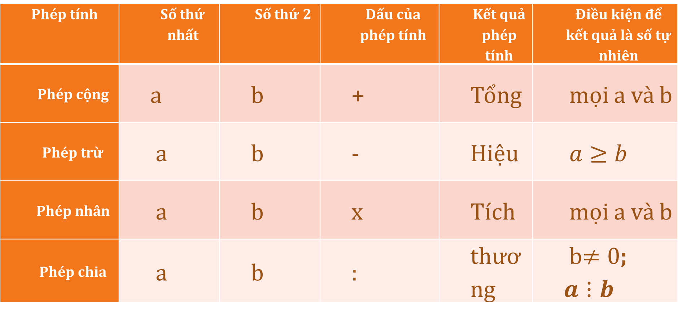
Phép tính | Số thứ nhất | Số thứ 2 | Dấu của phép tính | Kết quả phép tính | Điều kiện để kết quả là số tự nhiên
Phép cộng | a | b | + | Tổng | mọi a và b
Phép trừ | a | b | - | Hiệu | $a≥b$
Phép nhân | a | b | x | Tích | mọi a và b
Phép chia | a | b | : | thương | b$≠0$; $a⋮b$

Slide 4

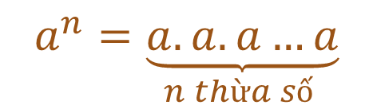




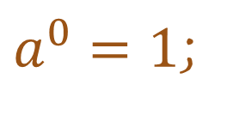
Lũy thừa với số mũ tự nhiên
Định nghĩa
Nhân hai lũy thừa cùng cơ số
$$a^{n}=\underset{n thừa số }{\underbrace{a.a.a…a}}$$
$$a^{m}.a^{n}=a^{m+n}$$
$$a^{n}$$
Công thức
$$a≠0$$
Chia hai lũy thừa cùng cơ số
Qui ước
$$a^{m}:a^{n}=a^{m−n}$$
$a^{0}=1$;
$$a^{1}=a$$

Slide 5
II. Bài tập

Slide 6
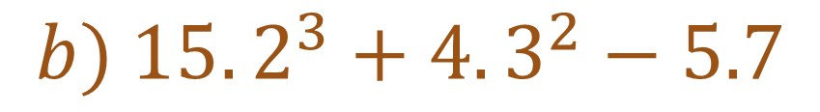
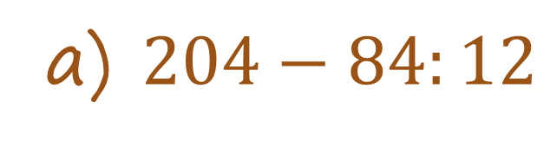
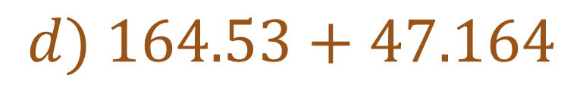
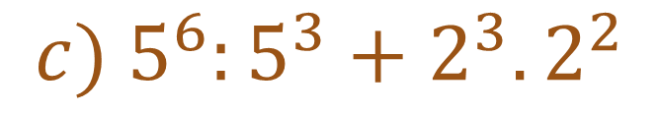
Bài 1. ( bài 160 sgk/63) Thực hiện phép tính
a) $204−84:12$
$$b) 15.2^{3}+4.3^{2}−5.7$$
$${c) 5}^{6}:5^{3}+2^{3}.2^{2}$$
$$d) 164.53+47.164$$

Slide 7
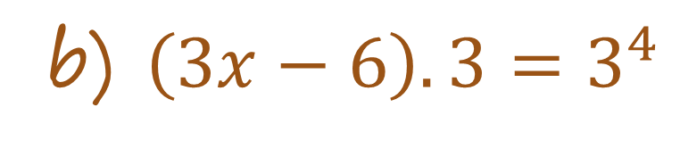
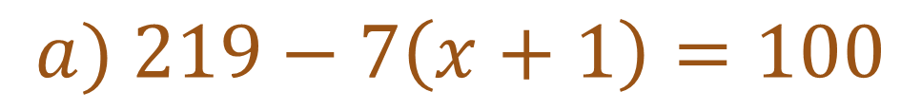
Bài 2. (bài 161 sgk/63) Tìm x
$$a) 219−7\left(x+1\right)=100$$
b) $\left(3x−6\right).3=3^{4}$

Slide 8
THẢO LUẬN NHÓM
Hãy tìm số tự nhiên x biết rằng nếu nhân số đó với 3 rồi trừ đi 8,
sau đó chia cho 4 thì được 7..

Slide 9
III. Trò chơi ô chữ

Slide 10
Đây là một nhà giáo nổi tiếng trong lịch sử Việt Nam?
C
1
H
2
U
3
V
4
A
5
N
6
A
7
N
8

Slide 11
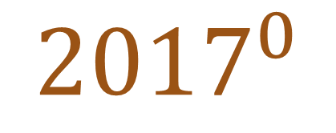
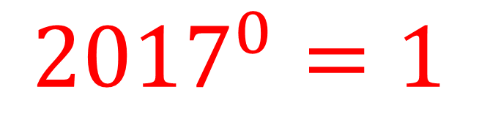
Ô số 1
Tính :
$${2017}^{0}$$
Đáp án:
$${2017}^{0}=1$$

Slide 12
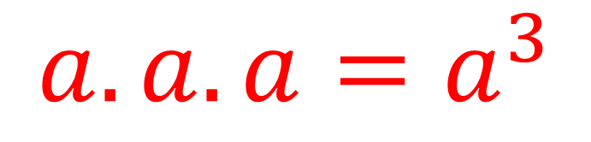

Ô số 2
$$a.a.a$$
Tính:
$$a.a.a=a^{3}$$
Đáp án:

Slide 13
Ô số 3
(210 + 119) : 7
Tính
Đáp án: 47

Slide 14
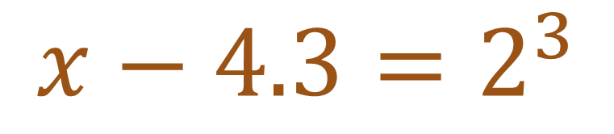
Ô số 4
$$x−4.3=2^{3}$$
Tìm x biết:
Đáp án: 20

Slide 15


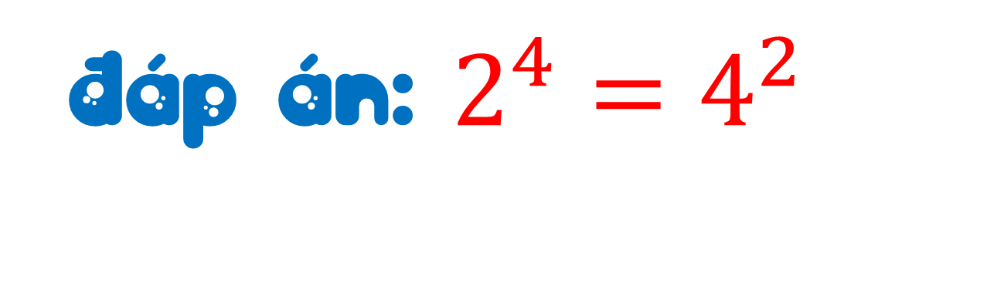
Ô số 5
$2^{4}$
So sánh: và
$$4^{2}$$
Đáp án: $2^{4}=4^{2}$

Slide 16
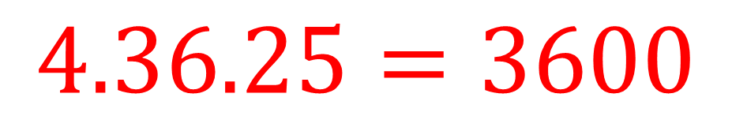
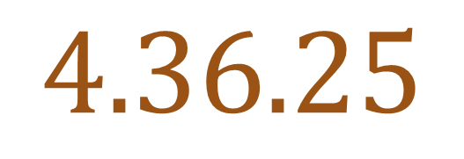
Ô số 6
Tính :
$$4.36.25$$
Đáp án:
$$4.36.25=3600$$

Slide 17
Ô số 7
Lucky !

Slide 18
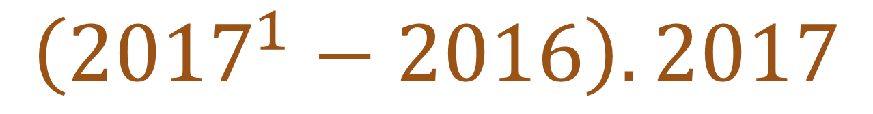
Ô số 8
Tính:
$$\left({2017}^{1}−2016\right).2017$$
Đáp án:
$$\left({2017}^{1}−2016\right).2017=2017$$

Slide 19
Dặn dò
Xem lại lí thuyết và bài tập đã làm trên lớp
Nhóm 3 và nhóm 4 hoàn thành bài nhóm
Cả lớp làm các bài 164, 165, 166, 167 sgk/ 63

